Slide 1

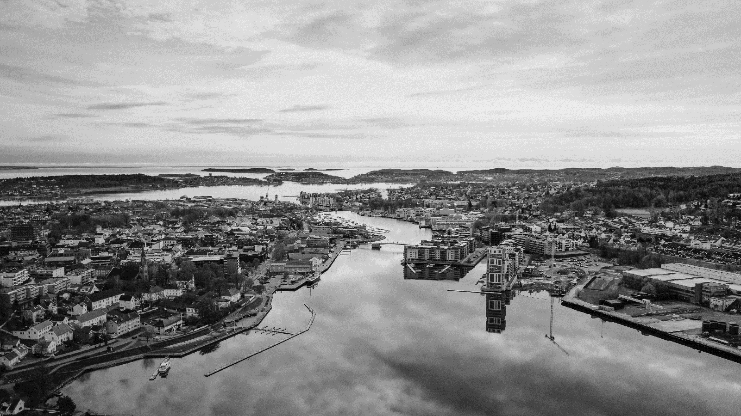



Velg og gå videre!
Hvordan velge og komme seg videre? Kanskje har dere mange gode alternativer, eller gruppa er uenige om hva dere bør prioritere? Det enkle er ofte det beste – kjør en avstemming!
Denne øvelsen kan brukes i mange sammenhenger. For eksempel for å velge hvilken utfordring dere skal fokusere på eller hvilken idé / løsning dere jobbe videre med.

Slide 2


Individuelt arbeid
Tid: 5-10 minutter
Vi stemmer!
(Nesten) uansett hvor dere er i prosessen kan avstemming hjelpe dere videre. Slik gjør du det:
Alternativene som skal vurderes (for eksempel idéene) henges opp på veggen eller legges utover et bord.
Alle har to stemmer hver. Man kan velge å gi begge stemmene sine til et alternativ, eller spre dem på to forskjellige.
Alle går opp, leser over, og gir sine stemmer (setter kryss med en tusj eller en penn). Dette gjøres i stillhet, her skal vi ikke påvirke hverandre!
Alternativet med flest stemmer er vinneren!
(Hvis to alternativer får like mange stemmer kjører dere omkamp mellom disse to – eller jobber videre med begge)

